Slide 1
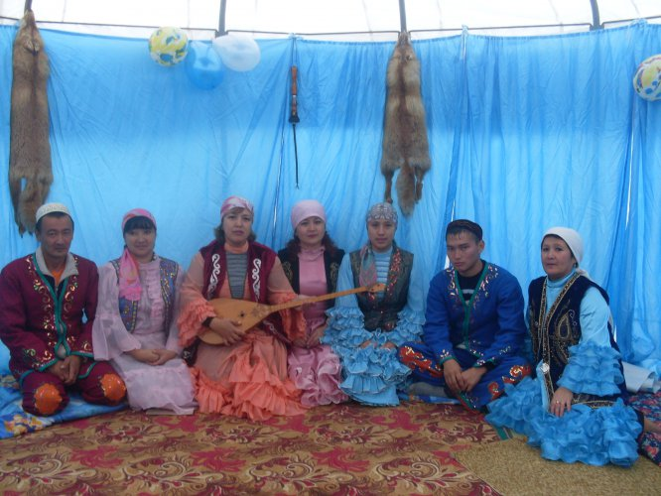
Профессор Маюров А.Н. История казахской семьи

Slide 2
Ранний палеолит (древнекаменный век)
(питекантроп, синантроп) в горах Каратау. Северное Прибалхашье — 1 млн. - 800 тыс. лет назад.
Все трезвы.

Slide 3
Средний палеолит
(неардельтальцы, кроманьонцы)
Около 140-40 тыс. лет до н. э. Центральный Казахстан (стоянка Алгабас)
были общины, собирательство, загонная охота, они добывали и использовали огонь, строительство жилищ из костей крупных животных.
Все трезвы

Slide 4
Поздний (верхний) палеолит
Около 40—12 тыс. лет до н. э. (Homo sapiens). Сформировались расы и родовые общины (с матриархальной основой), развивались искусства, появились обряды погребения. Стоянки Ащисайская (Южный Казахстан), Бетпак, Карабас (Центральный Казахстан) и Шульбинка (Восточный Казахстан). Орудия труда: дротики, копья, гарпуны, связки из трёх шаров, резцы.
Все трезвы.

Slide 5
Мезолит (Среднека- менный век)
Около 12-5 тыс. лет до нашей эры. Горы Каратау (Бийликколь, Арысь и др.), Северный Казахстан, Атбасарская культура. Были изобретены лук и стрелы, наконечник в виде шарика, появились лодки (активное рыболовство). Появились первые семьи. Одомашненные волки (собаки), резьба по кости, одежда из шкур.
Все трезвы.

Slide 6
Неолит (Новокаменный век)
Около 5 тыс. до н. э. — каменные орудия труда, керамика. Возникло земледелие, скотоводство. На территории современного Казахстана обнаружены более 500 стоянок (пещера Караунгур, стоянки Саксаульская, Акеспе, Куланды). Зачатки горного дела: выплавляли, медь, свинец, золото. Матриархат.
Все трезвы.

Slide 7
Энеолит (Меднокамен-ный век)
IV—III тыс. до н. э. — появление медных изделий. Найдено до 100 поселений с литейными мастерскими (районы Жезказгана, Зыряновска и др.). Одомашнение дикой лошади. Матриархат.
Все трезвы.

Slide 8
Бронзовый век
Начало II тыс. до н. э.—нач. VIII в. до н. э. Добыча руды в Центральном Казахстане. Появление кочевого скотоводства. Крушение матриархата. Поклонение небу, солнцу, огню. Обычай поминок, ритуальных жертвоприношения, главным жертвенным животным являлся конь.
Все трезвы.

Slide 9
Скифы (саки)
В VIII — III вв. до нашей эры. Ираноязычные кочевые и полукочевые племёна. Саки-хаомаварга, «варящие хаому — дурманящий напиток», населявшие долину реки Мургаб (сегодняшний Туркменистан). Саки-парасугудам, которые проживали в бассейне Аральского моря в низовьях Сырдарьи и Амударьи (сегодняшний Казахстан и Узбекистан). Последние были трезвы.

Slide 10
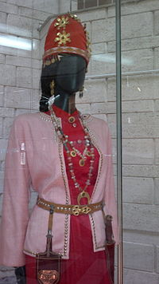
Государственное образование Кангюй
Около II века до н. э. — IV век н. э.) в районе нижней и средней Сырдарьи. Помимо отгонного скотоводства, практиковали и земледелие. У кангюйцев была письменность на основе арамейского письма.
Все были трезвы.

Slide 11
Гуннская империя
B I—VI вв. Гунны выходцы из северного Китая. Кочевники. Были языческие верования у гуннов: обожествление солнца, луны, огня, воды; почитание «богов дорог».
Все были трезвы.

Slide 12
Тюркский каганат
Конец VI века. В 603 году Тюркский каганат распался на Западно-тюркский каганат и Восточно-тюркский каганат. Кочевое скотоводство, а также охота на травоядных животных. Основной пищей тюркютов было мясо, любимым напитком — кумыс. Основной экономической единицей была парная семья. Освоили добычу железа.

Slide 13
Карлукский каганат
VIII—IX в. Раннефеодальное государство. Проникновение ислама. Патриархат. Частые войны.
Семьи трезвые.

Slide 14
Государство огузов
ХI—ХIII вв. Сформировались в Приаральских степях в результате смешения тюркютов с местными угорскими и сарматскими племенами. На историческую арену огузы вышли как восточные вассалы Хазарского каганата. Потриархат.
Все трезвы.

Slide 15
Караханидское государство
В (956 - 958) в каганат активно начал проникать ислам. В 1040 году Караханидское государство распалась на Западный и Восточный.
В 1089 году Западно-Караханидское ханство становится вассалом Сельджуков.
В 1141 году Восточно-Караханидское ханство оказалось в зависимости от каракитаев.
В 1210 году Западно-Караханидское ханство становится вассалом хорезмшаха Мухаммеда II.
Патриархат. Все трезвы.

Slide 16
Кыпчакское ханство
В начале XI в. кыпчаки вплотную продвигаются к северо-восточным границам Хорезма, вытесняя огузов из низовьев Сырдарьи, и заставляют их переселяться в Среднюю Азию и степи Северного Причерноморья. К середине XI в. кыпчакам подчинялась почти вся обширная территория Казахстана, за исключением Семиречья. Полный патриархат. Все трезвы.

Slide 17
нашествие сельджуков, киданей, монголо-татар
Сельджуки (1037—1194) – иранские племена; кидани (907 – 1125) – китайские племена; монголо-татары (1218- 1391) – разгром Золотой Орды Тимуром. Патриархат. Все трезвы.

Slide 18
Казахское ханство
(1465—1718). Патриархат. Полная трезвость.

Slide 19
Казахстан в составе Российской империи
XVII—XX века. Партиархат. Полная трезвость.

Slide 20
Советский период
1920-1991. С конца 50-х гг. XX века жители Казахстана начали постепенно спиваться.

Slide 21
Современный Казахстан
С 1991 года по настоящее время.

Slide 22
